Slide 1
Martur Kocaeli Sistem Odası Kurulum Projesi
Intelligent Technologies

Slide 2
Martur Kocaeli Sistem Odası Kurulum Projesi
Yapım Ekibi
Ercan ŞENTÜRK
IT Technologic Infrastructure
Manager
ercan.senturk@marturfompak.com
Zafer KESKİN
Network & Security
Manager
zafer.keskin@marturfompak.com
Melike GÜNDÜZ
IT Technologic Infrastructure
Senior Specialist
melike.gunduz@marturfompak.com
Büşra ÜSTÜN YÜKSEL
Senior Specialist
busra.yuksel@marturfompak.com
Network & Security
Murat Çim
IT Technologic Infrastructure
Support & Services Senior Specialist
murat.cim@marturfompak.com
Mehmet Can BALCI
IT Technologic Infrastructure
Support & Services Specialist
can.balci@marturfompak.com
EMRE AKAY
Maintenance
Specialist
emre.akay@marturfompak.com
Fatih KOÇYİĞİT
Maintenance
Specialist
fatih.kocyigit@marturfompak.com
Notes:
Emre Guren

Slide 3




Martur Kocaeli Sistem Odası Kurulum Projesi
29.04.2023 – 05.05.2023
26.05.2023
03.06.2023 - 04.06.2023
Sistem Odası gereklilikleri sağlandı
Klima drenaj, yükseltilmiş Zemin, kontrollü cam işlemleri, elektrik altyapısı, kabinlerin montajı, soğuk koridor, sinyalli klima sistemi, novec yangın söndürme, çelik/yanmaz kapı
Odanın fiziksel kurulumu tamamlandı. Taşınma için hazır duruma getirildi.
Bakım ekibimiz ve yüklenici firma çalışanları ile eski sistem odasında bulunan cihazların kontrollü şekilde kapatılması, de-montajı yapılması, cihazların yeni sistem odasına taşınması yapıldı. Sistemler kontrollü şekilde açılarak test edildi.
20.01.2023
15.05.2023 – 19.05.2023
30.05.2023 - 02.06.2023
05.06.2023
Martur Kocaeli İdari binada yeni sistem odasının fiziksel hazırlık çalışmaları başlatıldı.
Optik Sonlandırmalar tamamlanıp testleri yapıldı.
Klima, UPS Enerji beslemeleri çalıştırılıp, testler yapıldı.
İş sürekliliğini kesintiye uğratmayacak şekilde yeni sistem odasının taşınması ve kontrollü şekilde devreye alınması tamamlandı.

Slide 4
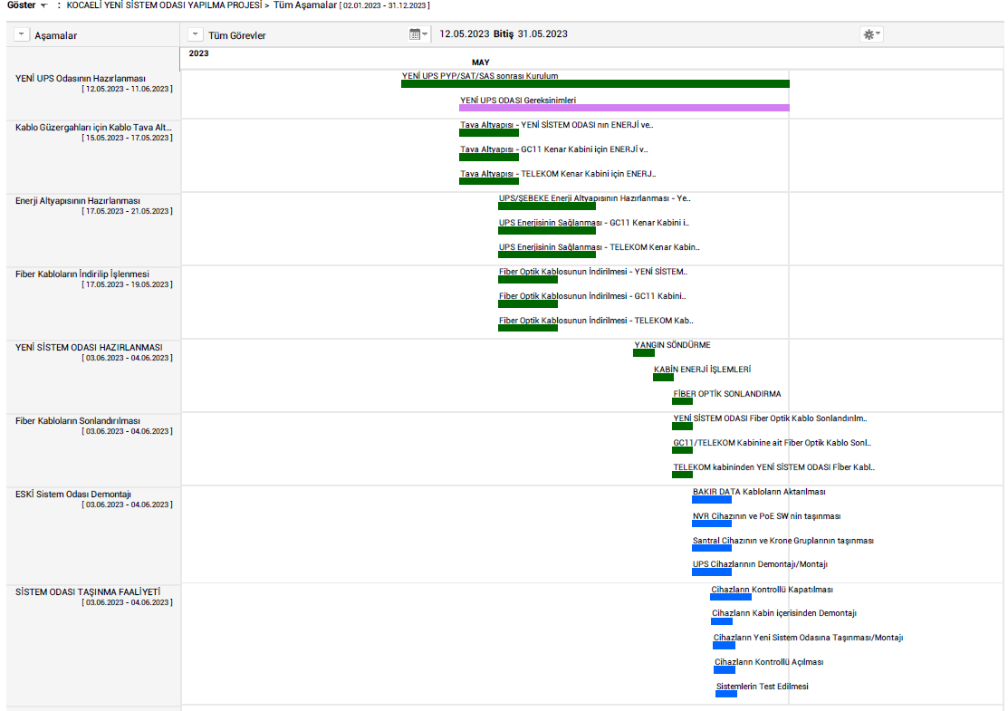
Martur Kocaeli Sistem Odası Projesinin Aşamaları

Slide 5
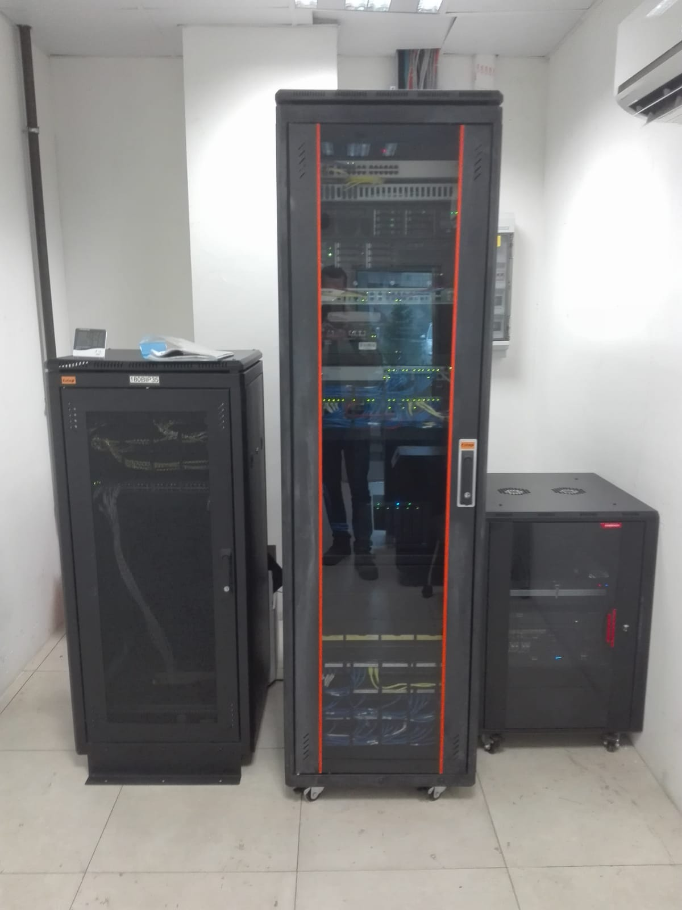
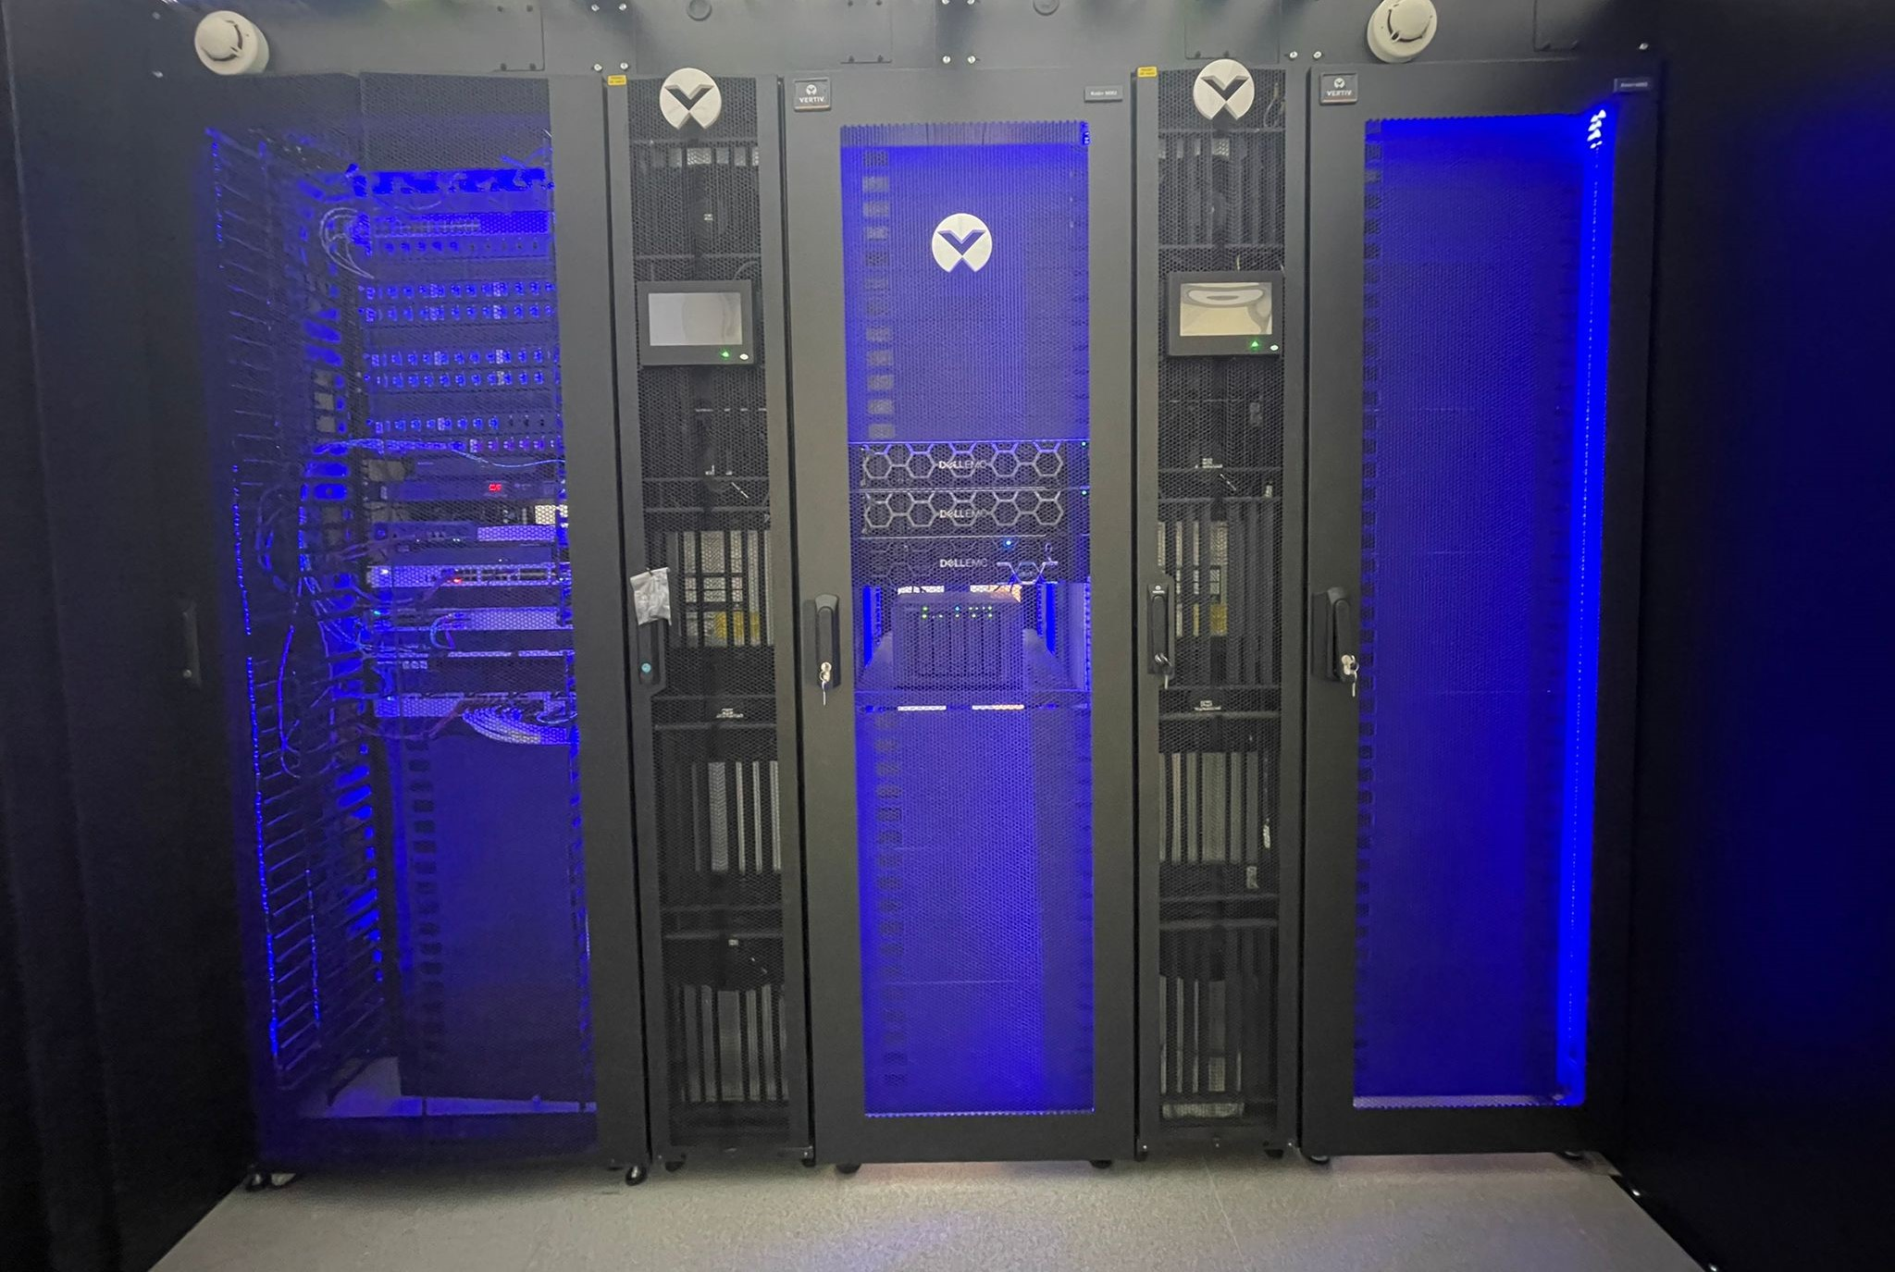
Martur Kocaeli Sistem Odası Kurulum Projesi
Öncesi
Sonrası

Slide 6

THANK YOU…

